Slide 1

Разработка интернет-магазина с использованием фреймворков Spring Boot и Angular
Испольнитель:
Студентка группы итп-41 Я. Ясиновская
Научный руководитель:
Доцент кафедры МПУи А.В. Клименко

Slide 2

Цели и задачи
Цель дипломной работы: разработка интернет-магазина с использованием Angular Framework и Spring Framework.
Задачами дипломной работы являются: углубленное теоретическое и практическое изучение Framework Angular; улучшение знаний в практическом применении Spring Framework; разработка в среде Intellij IDEA и Visual Studio Code.

Slide 3








Используемые технологии

Slide 4
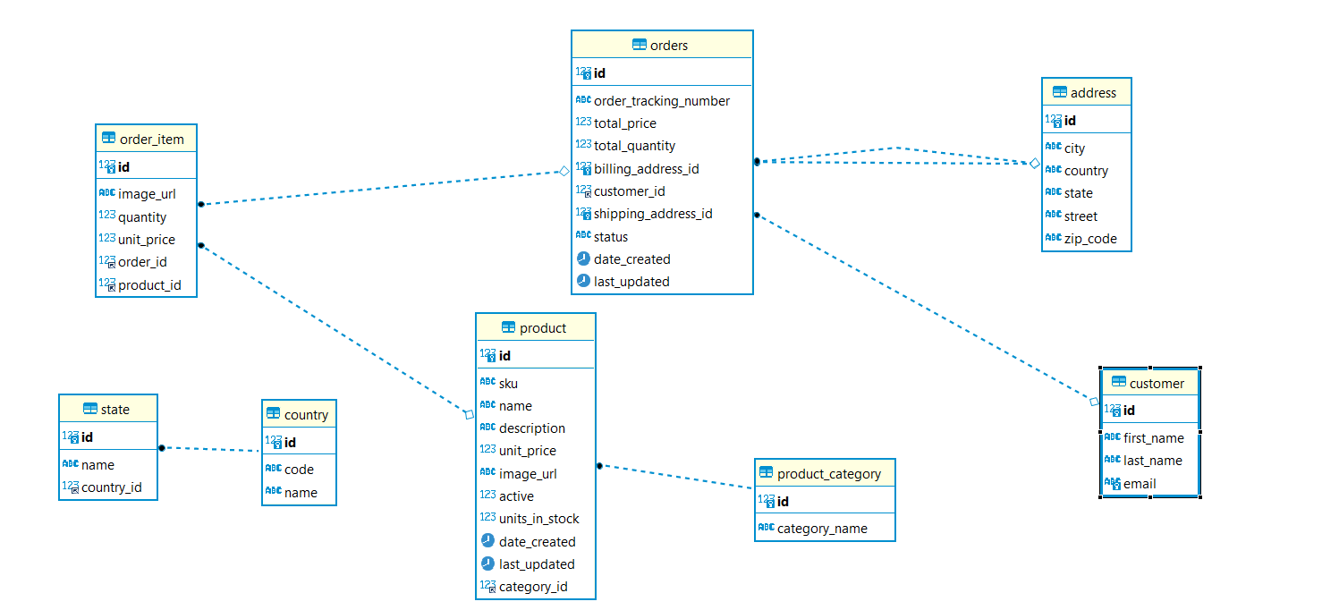
Схема базы данных

Slide 5
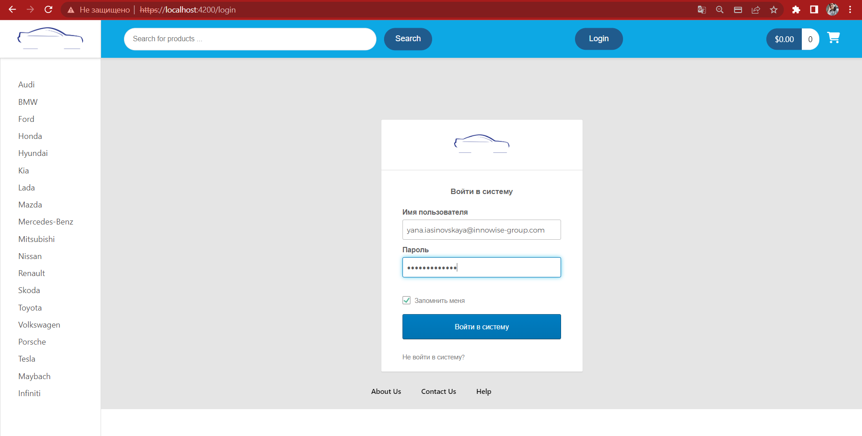
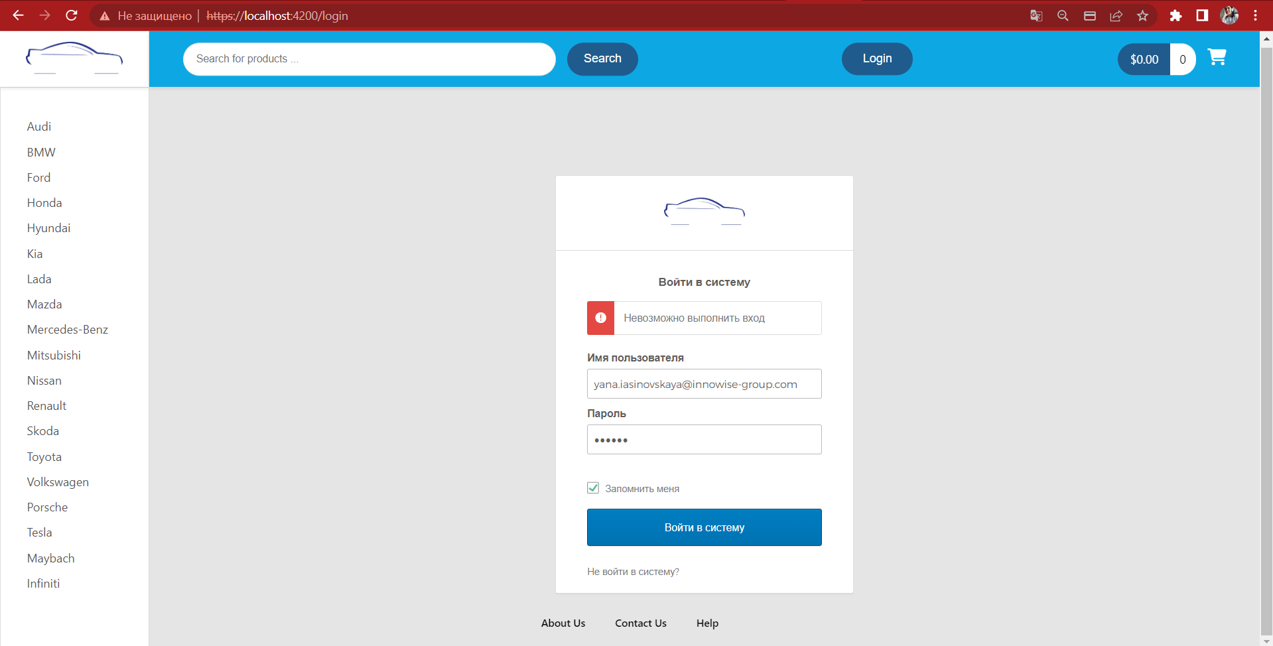
Авторизация
Неправильный пароль

Slide 6
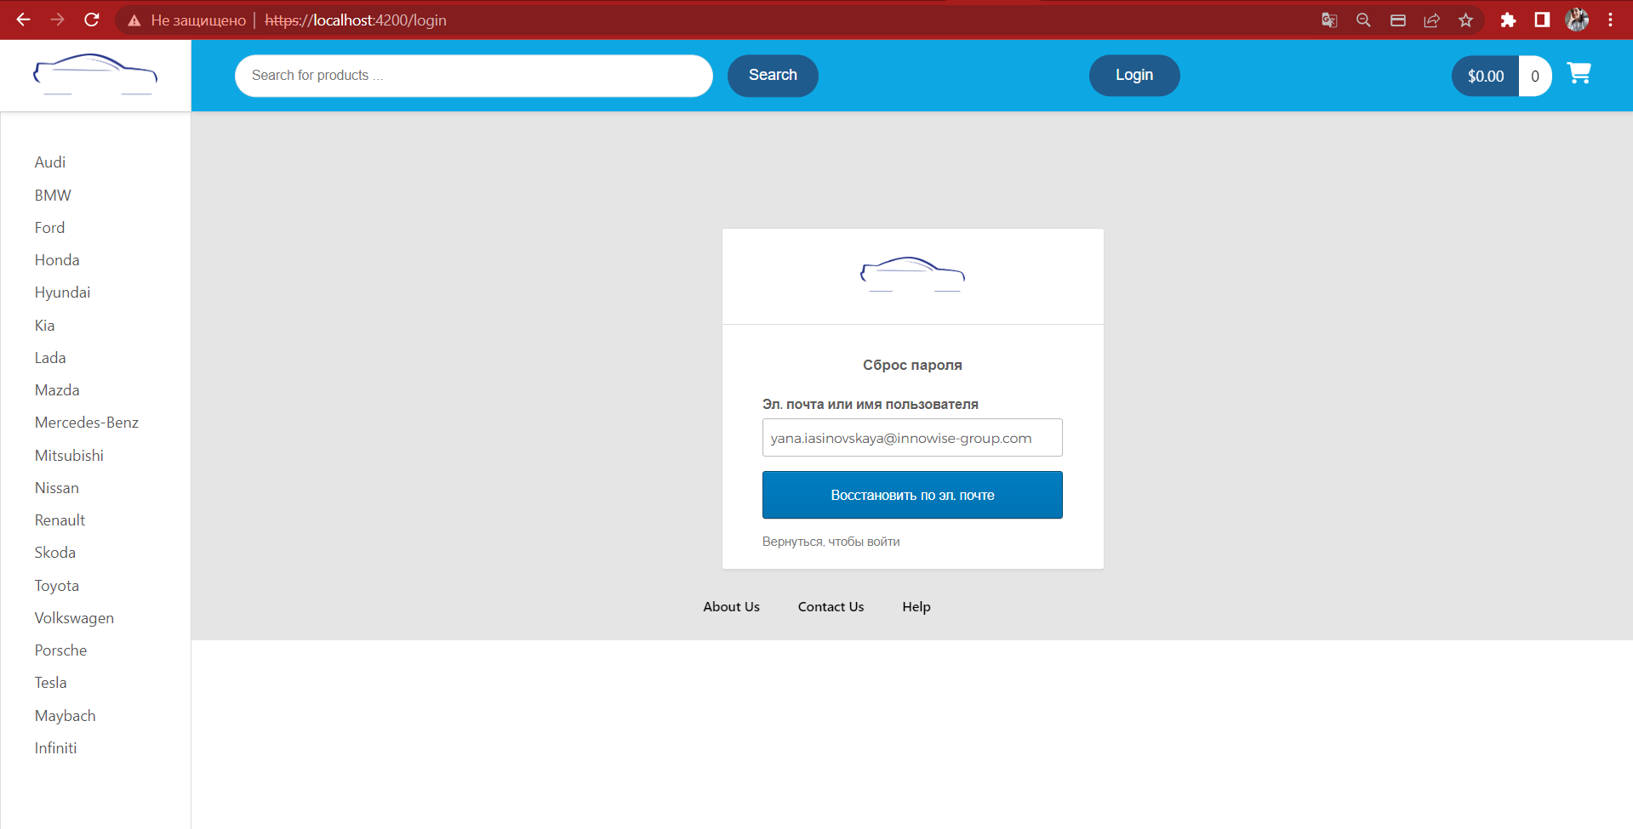
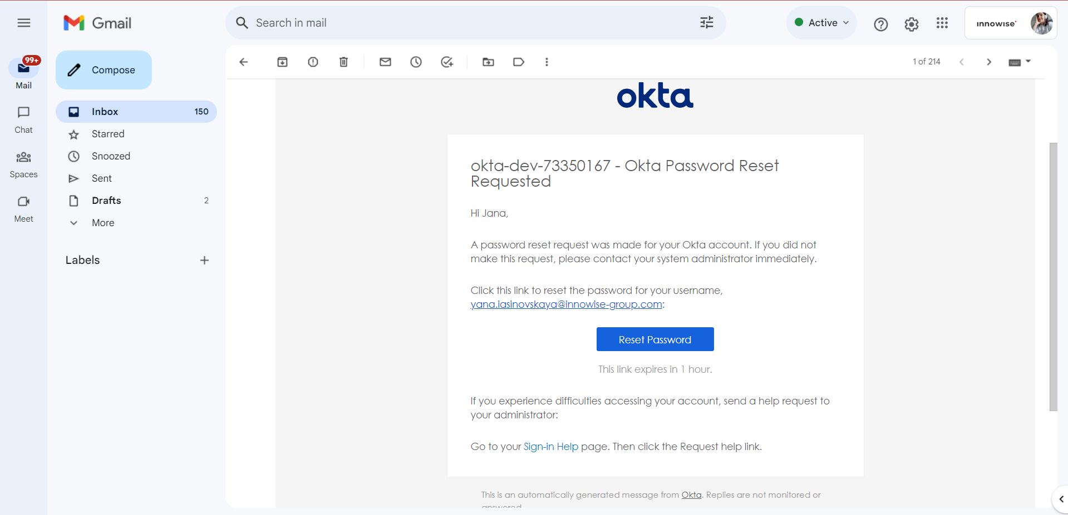
Пользователь забыл пароль

Slide 7
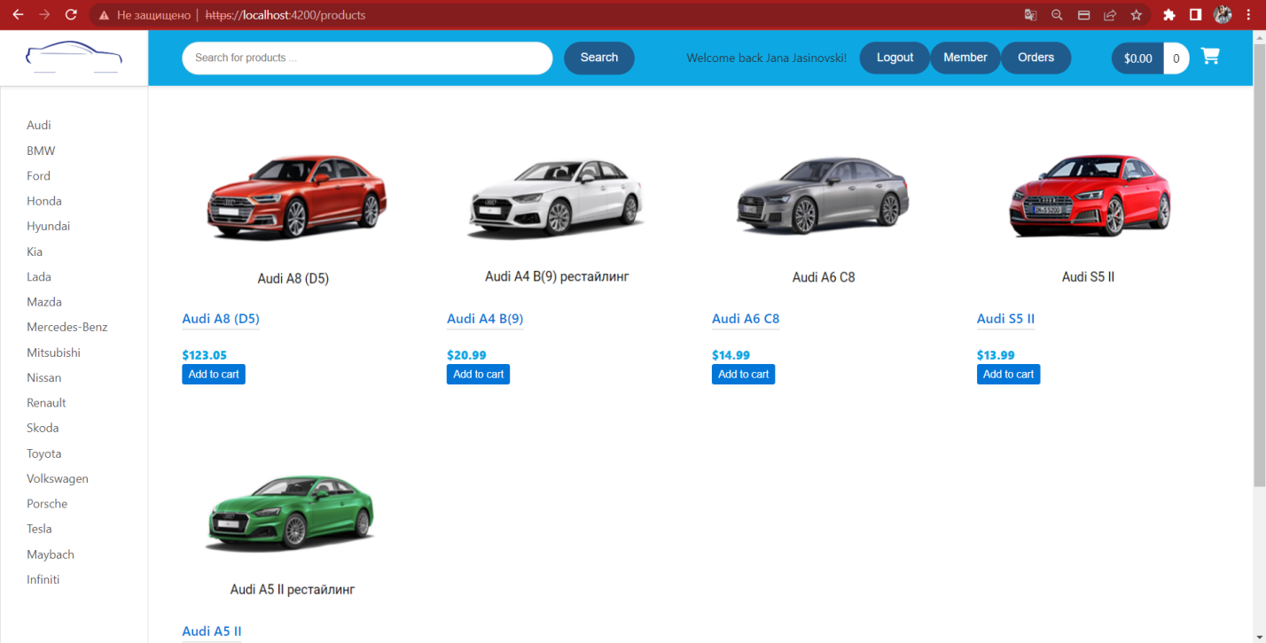
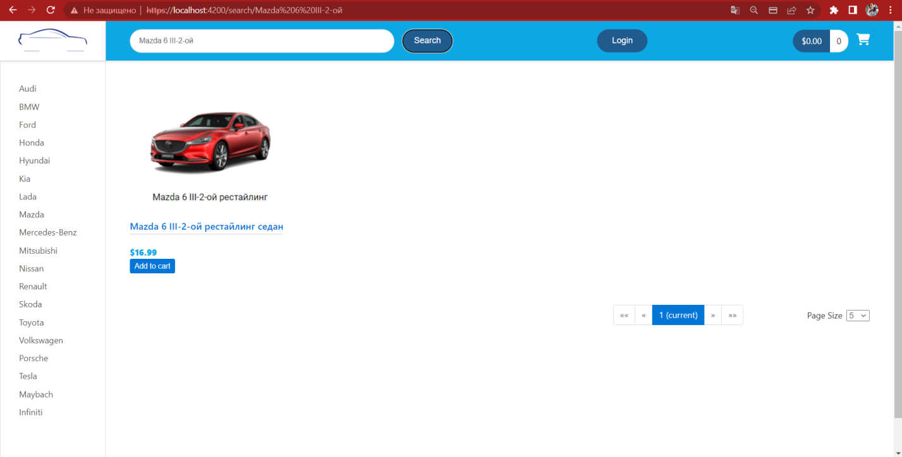
Список товаров и поиск

Slide 8
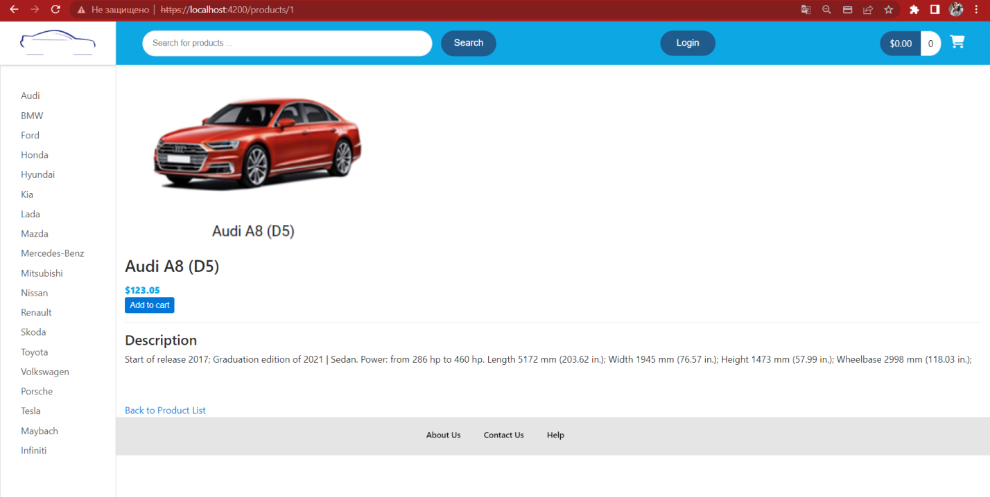
Описание товара

Slide 9
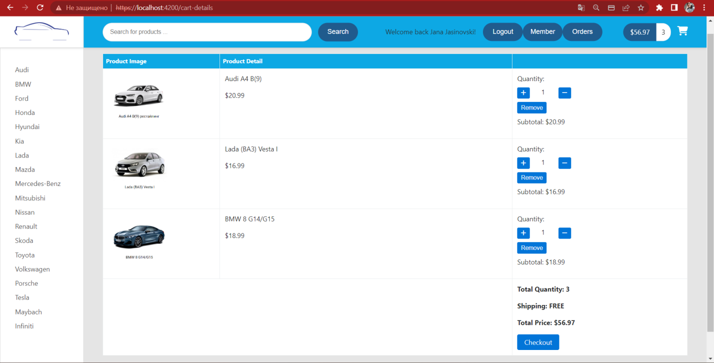
Корзина

Slide 10
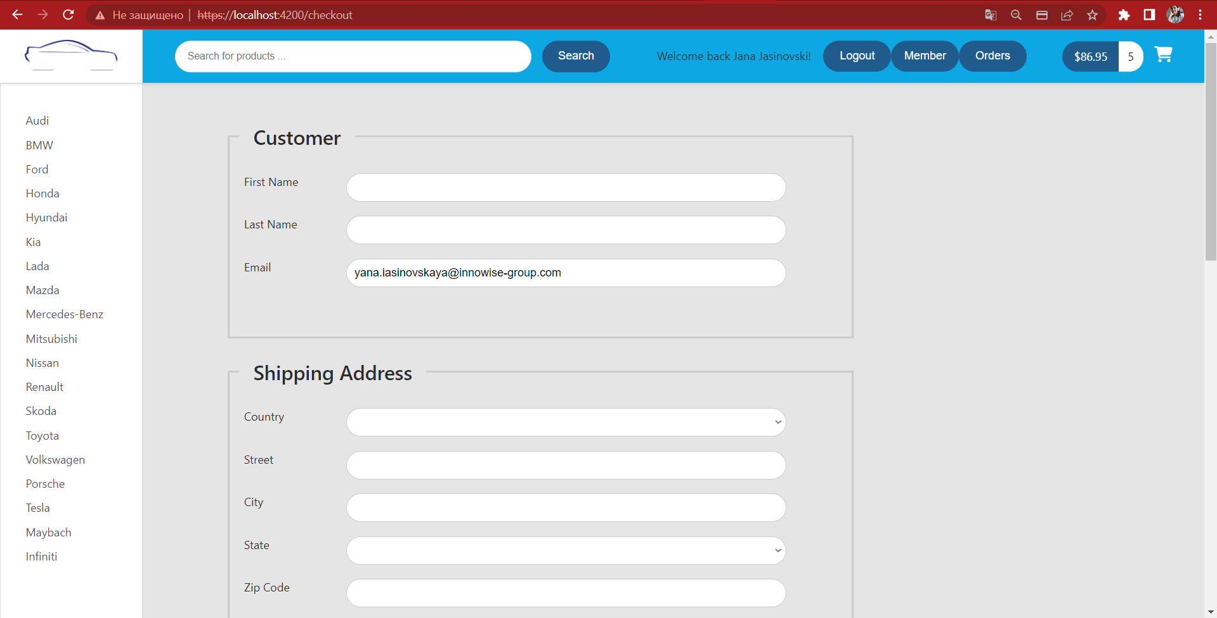
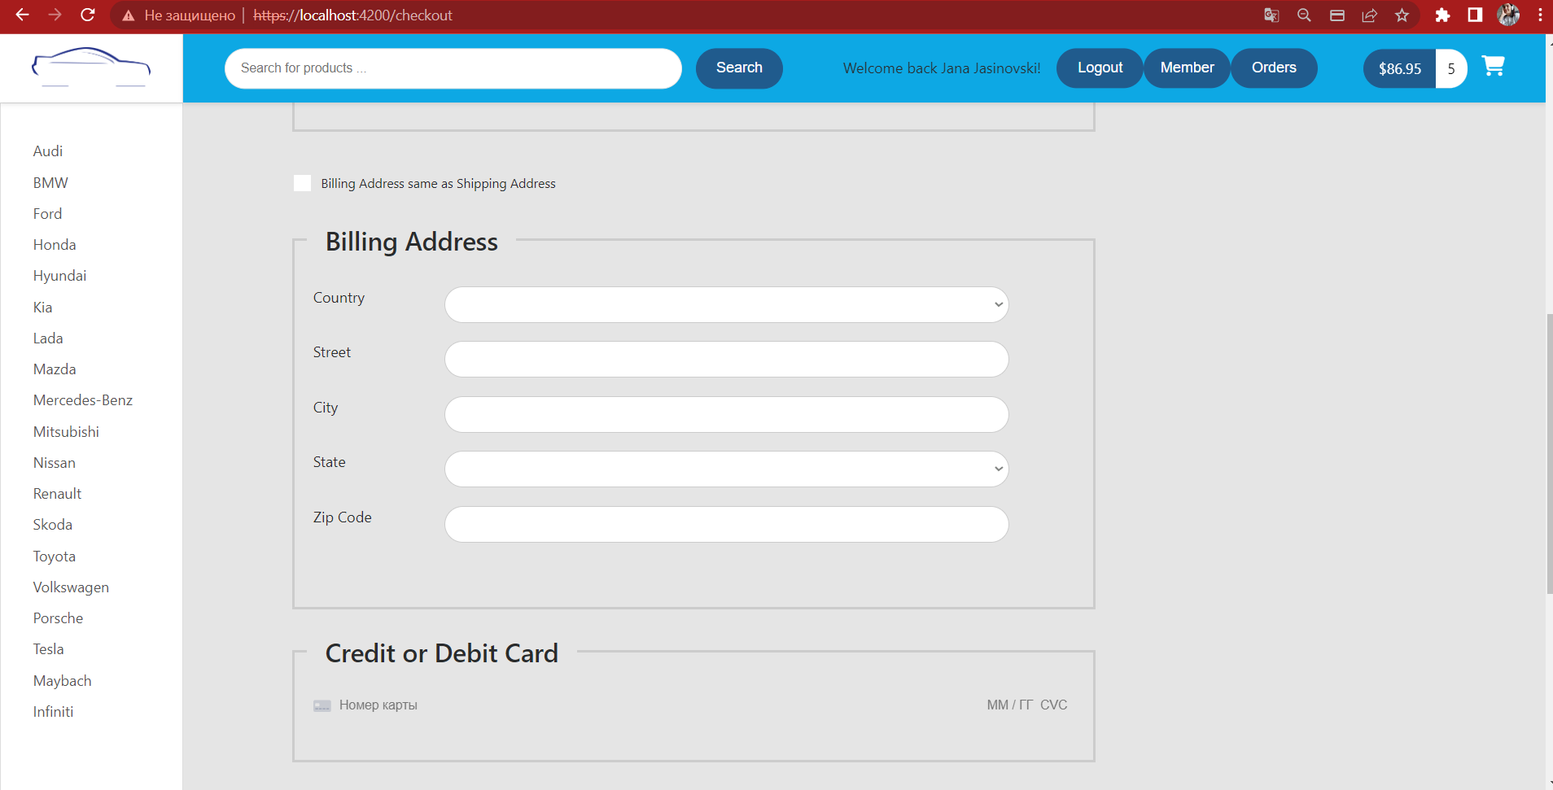
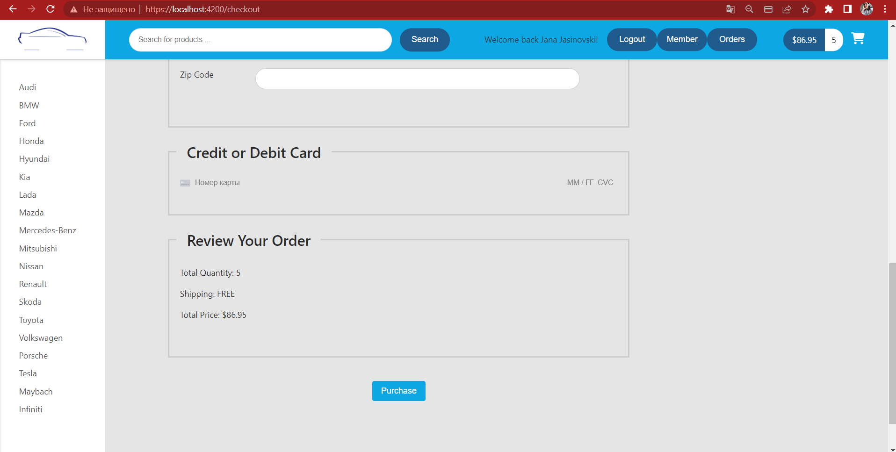
Бланки заказов

Slide 11
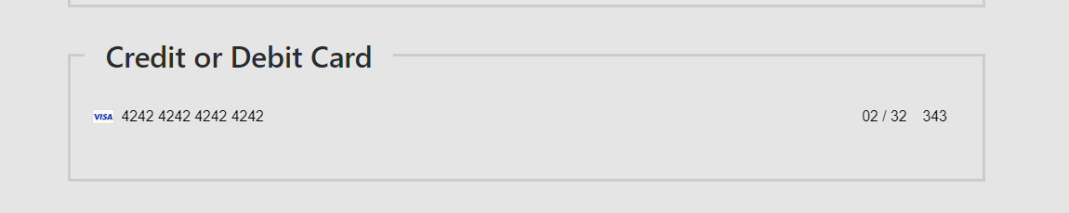
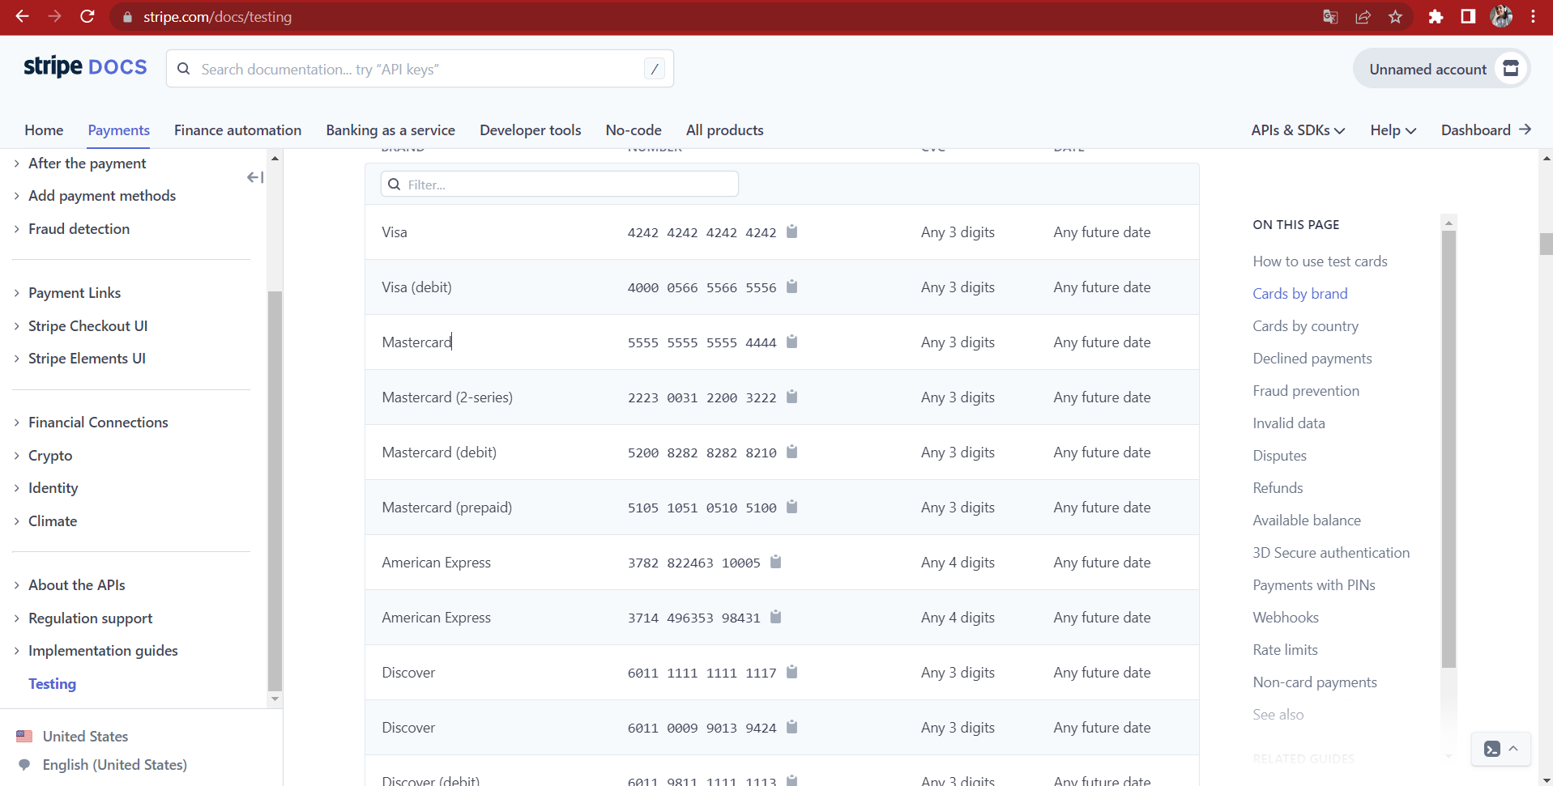
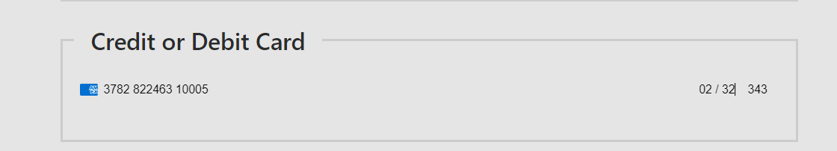
Выбор карты

Slide 12
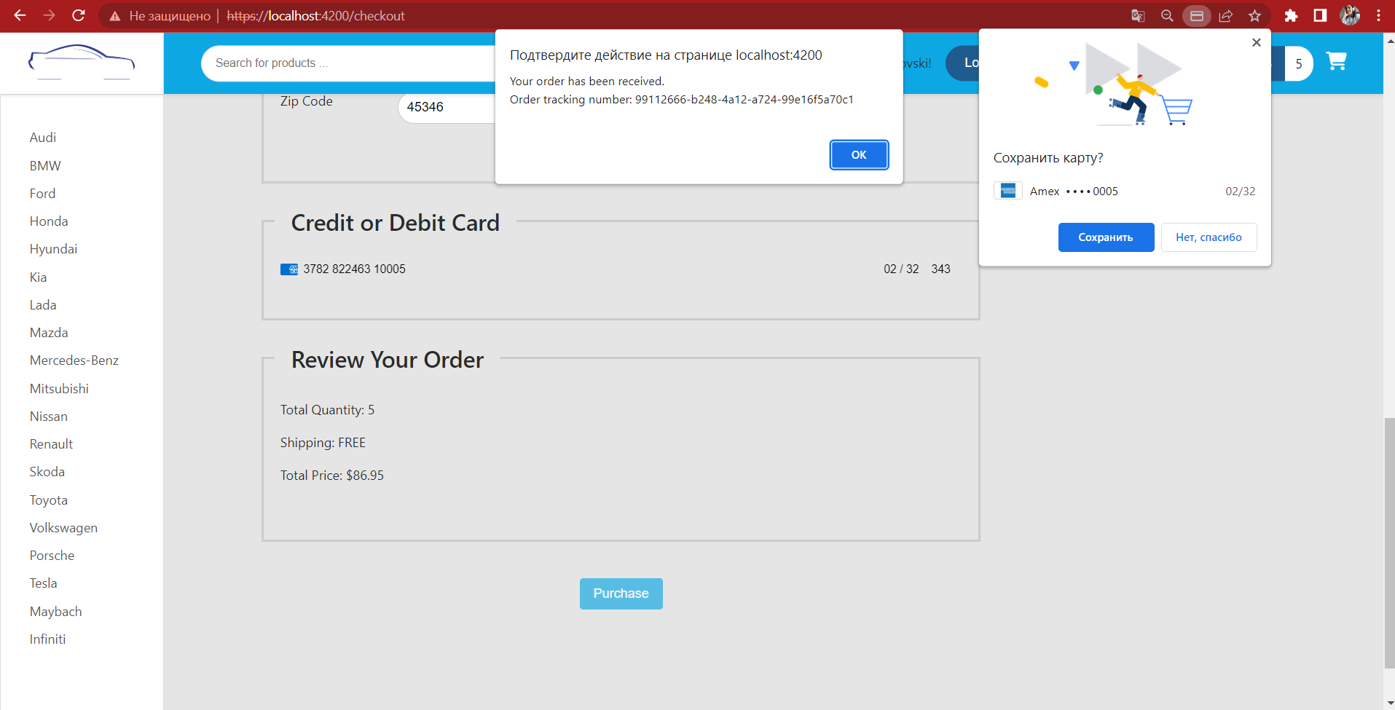
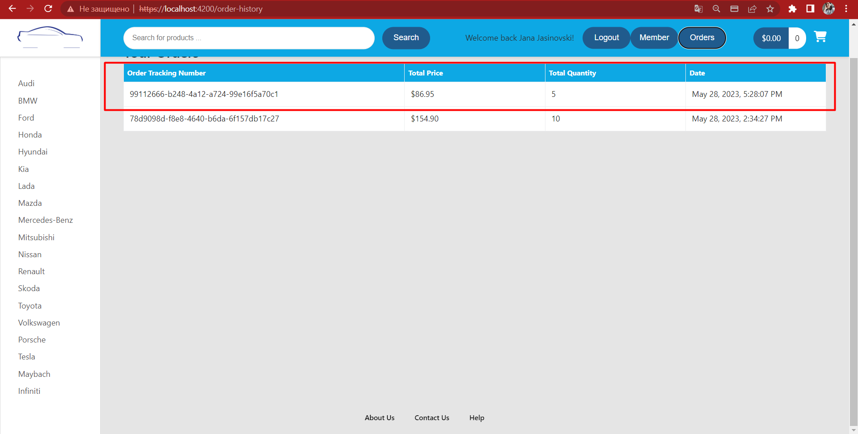
Успешный заказ

Slide 13
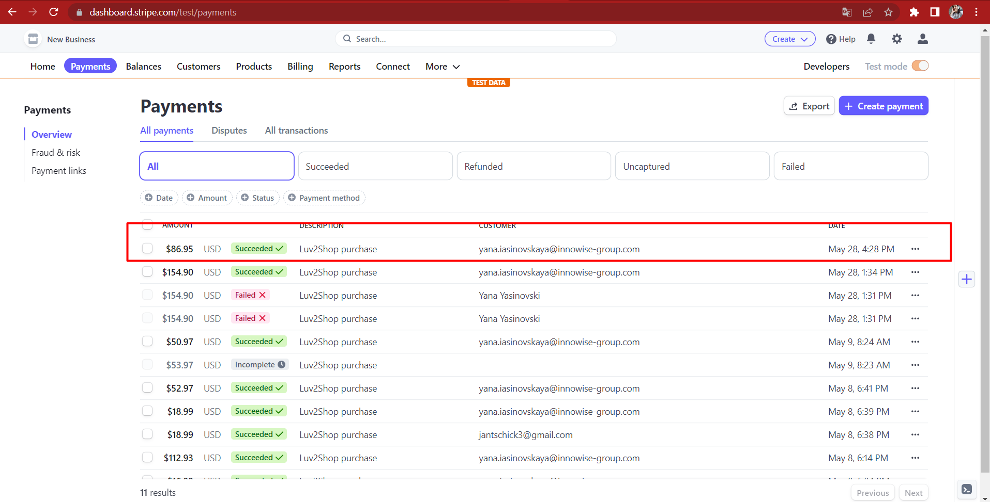
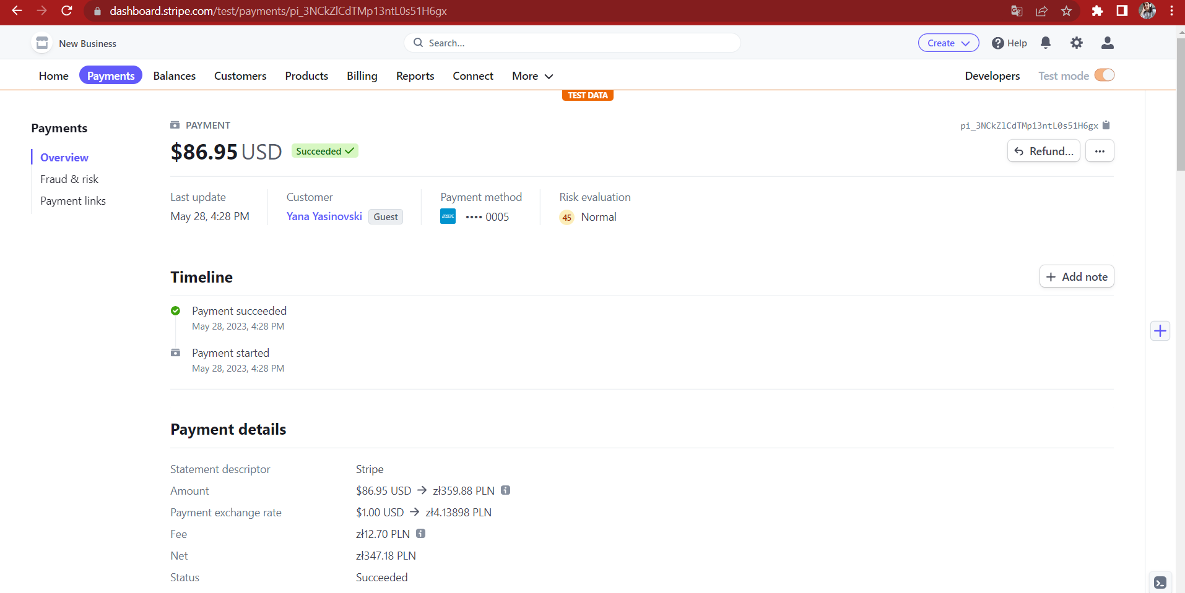
Stripe

Slide 14
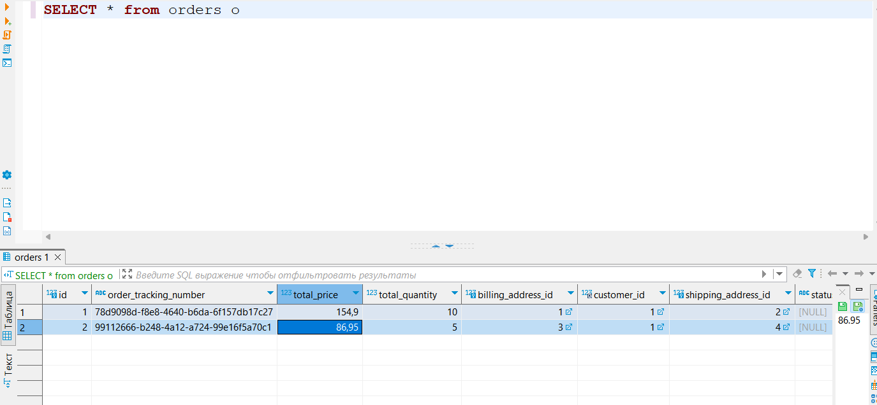
Добавление в базу данных

Slide 15
Вывод
В ходе выполнения дипломной работы были решены следующие задачи:
- изучен ORM фреймворка Spring Framework;
- разработана структура базы данных через классы;
- углубление знаний Angular Framework для построения визуальной части интернет -магазина;
- изучены языки разметки HTML и CSS;
- использовался дополнительные функционалы, таких как Okta и Stripe.
В результате было успешно создан интернет-мазазин, который удовлетворяет требованиям и ожиданиям пользователей. Интернет-магазин обладает привлекательным пользовательским интерфейсом, позволяет заказывать необходимый товар, предоставляет актуальную информацию о товаре, а также гарантирует безопасность пользовательских данных.

